Slide 1
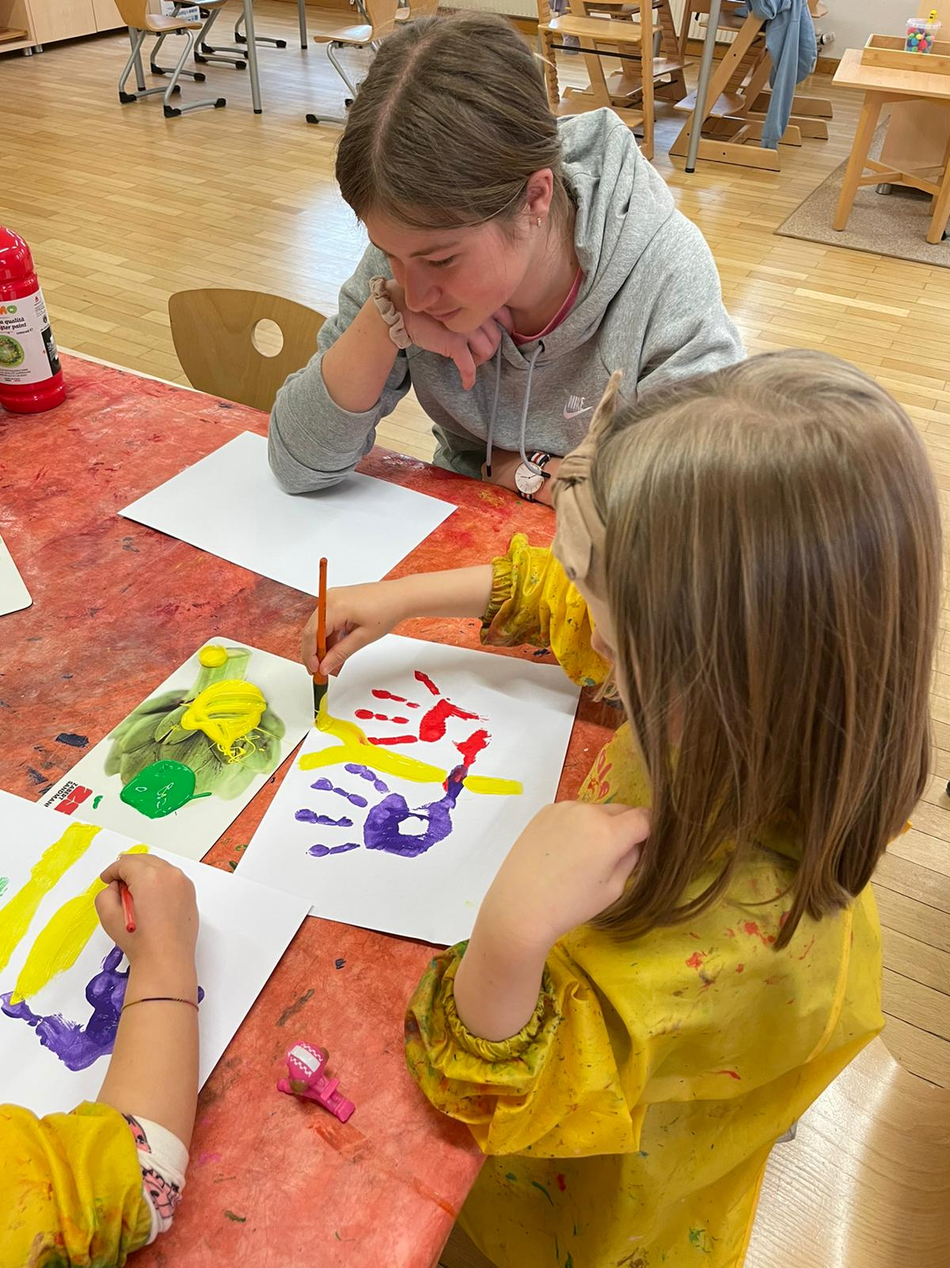
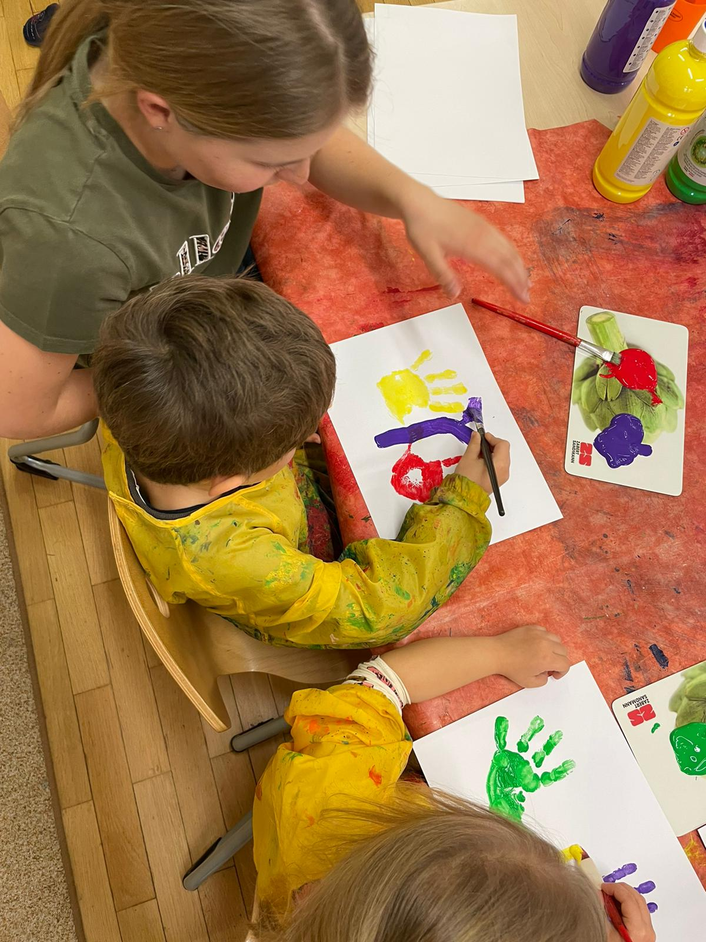
Kindergartenpädagogin
Inhaltsverzeichnis:
Ausbildung
Schulische Ausbildung
Berufsfelder nach der Ausbildung
Fähigkeit und Fertigkeit, die man mitbringen sollte
Tätigkeiten einer Kindergartenpädagogin
Gehalt
Arbeitszeiten

Slide 2
Ausbildung
-5-jährige Schulausbildung -Bildungsanstalt für Elementarpädagogik (BAfEP) mit Matura
-Voraussetzung -Aufnahme)2-jährige Schulausbildung am Kolleg -Elementarpädagogik (Matura oder Berufsreifeprüfung- Voraussetzung-Aufnahme)

Slide 3
Schulische Ausbildung
Zusätzlich zur Regelausbildung wichtige Fächer wie Pädagogik und Didaktik unterrichtet
ab der ersten Klasse Praxistage, an denen man in den Kindergarten geht und den Kindergartenalltag mitbekommt.

Slide 4
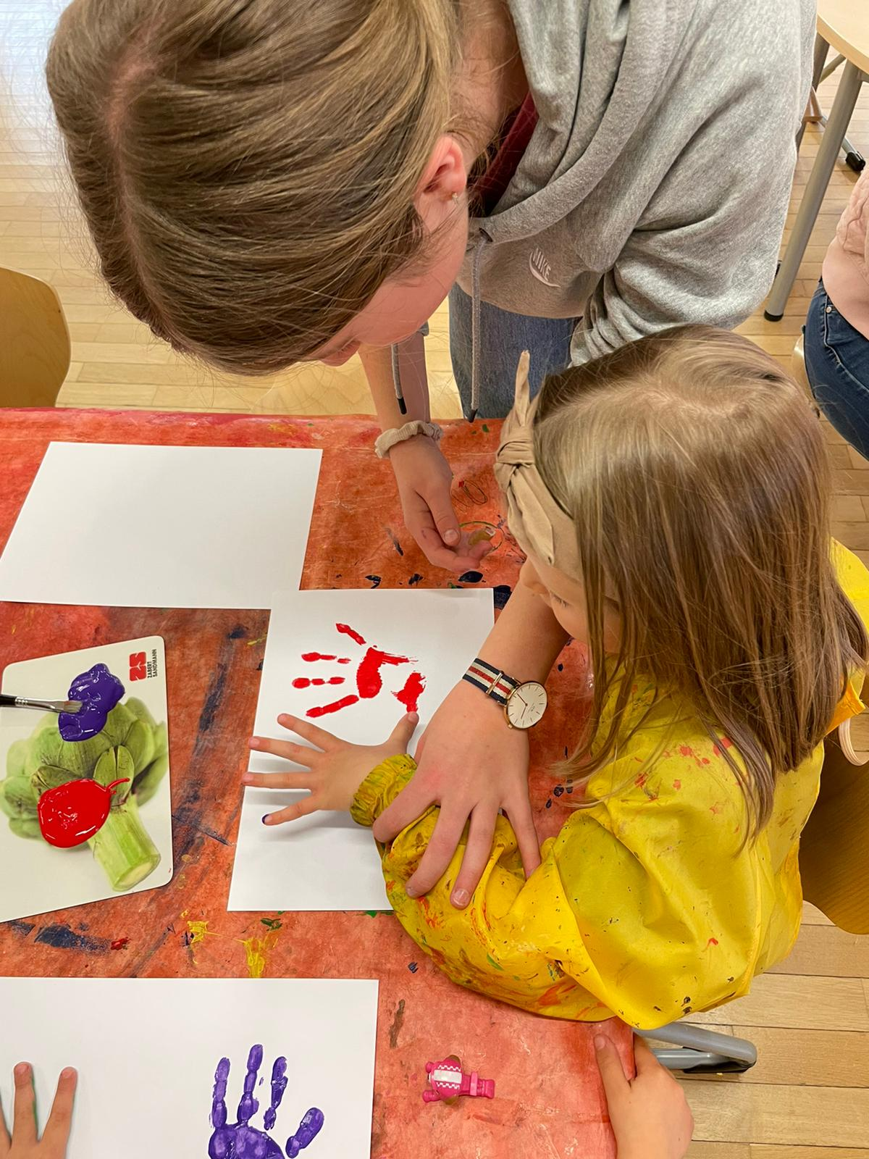
Berufsfelder nach der Ausbildung
Kinderkrippe (Betreuung von Kindern im Alter von 0,5-3 Jahren)
Kindergarten (Betreuung von Kindern im Alter von 3-6 Jahren)
Schülerhort (Betreuung von Kindern im Alter von 6-14 Jahren)
Pädagogische Einrichtungen im Sozial- und Therapiebereich

Slide 5
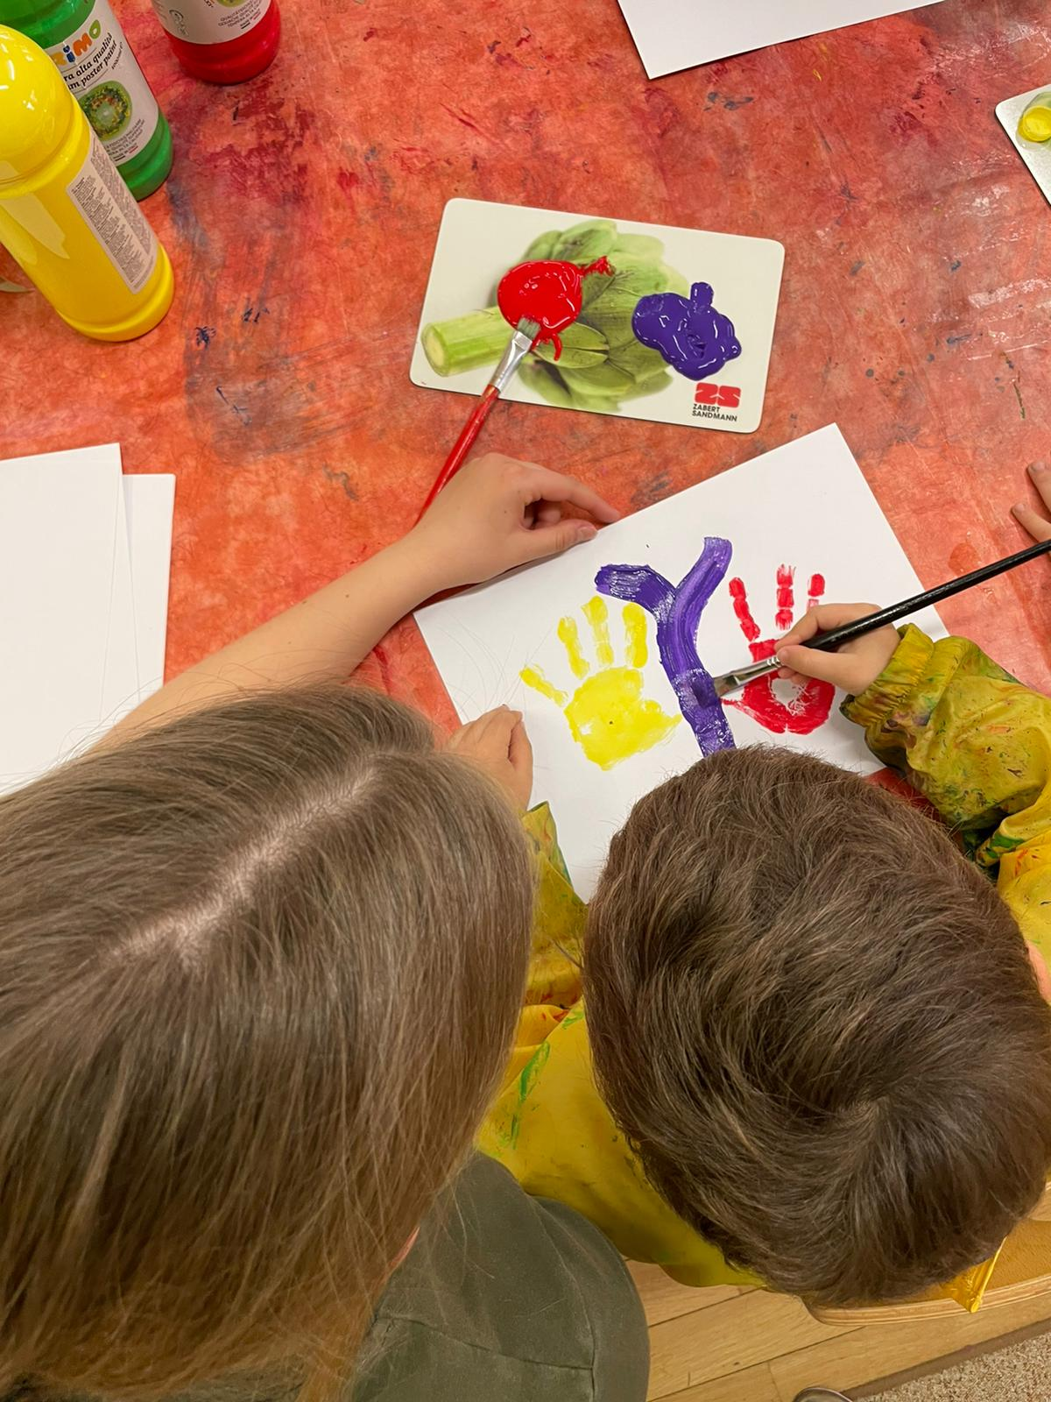
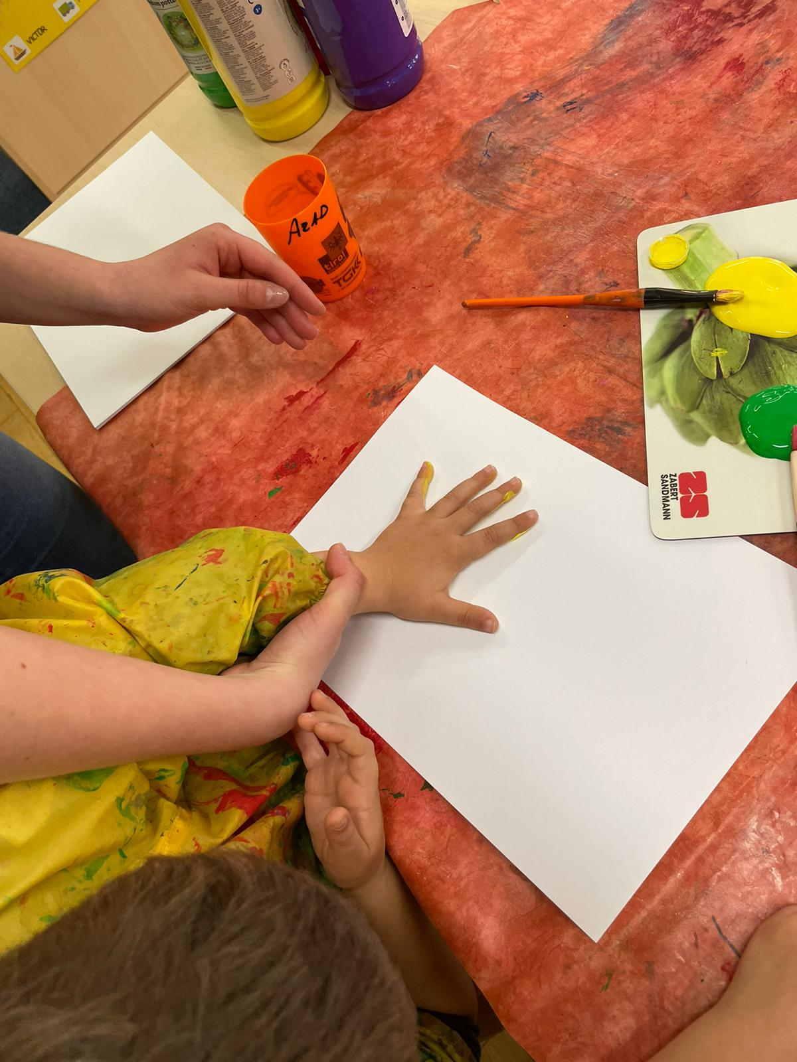
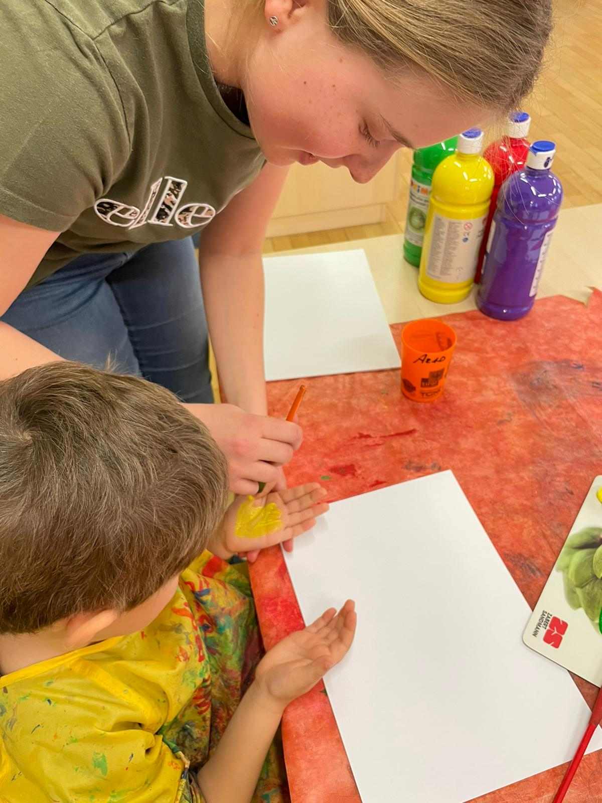
Fähigkeiten und Fertigkeiten, die man mitbringen sollte
Hilfsbereitschaft
Teamfähigkeit
Flexibilität
Ordentlichkeit
Höflichkeit und offene Art
Kreativität
Einfühlungsvermögen
Kommunikationsfähigkeit
Verantwortungsbewusstsein
Freude am Kontakt mit Menschen
Organisationstalent
Keine Lärmempfindlichkeit

Slide 6
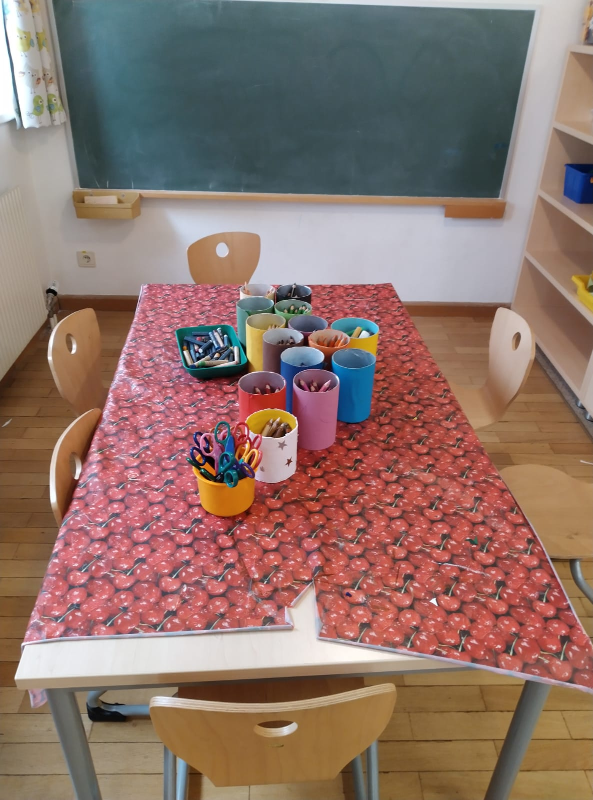
Tätigkeiten einer Kindergartenpädagogin
Mit den Kindern malen, spielen und basteln
Musizieren und Singen
Entwicklungsstand der Kinder beobachten
Monats- und Jahresplanungen erstellen
An Teamsitzungen und Besprechungen teilnehmen
Elternabende und Feste planen und abhalten
Bildungsinhalte auf spielerische Art näherbringen
Unterstützung beim Aufbau von Geschicklichkeit, Sprachentwicklung -Konzentration
Förderung zur Selbstständigkeit
Regelmäßiger Austausch über das Kind mit den Erziehungsberechtigen
Betreuung von Praktikanten

Slide 7
Gehalt
Einstiegsgehalt laut Kollektivvertrag: 1590€ - 2680€ (laut AMS)

Slide 8
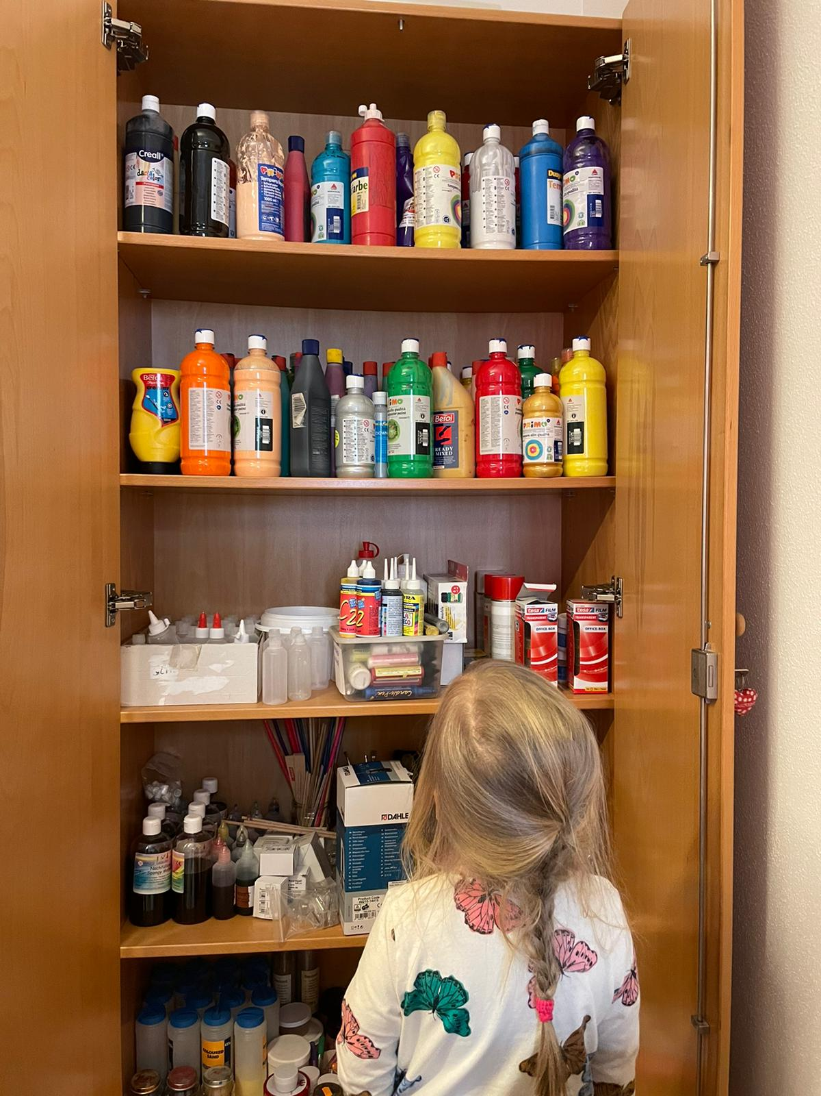
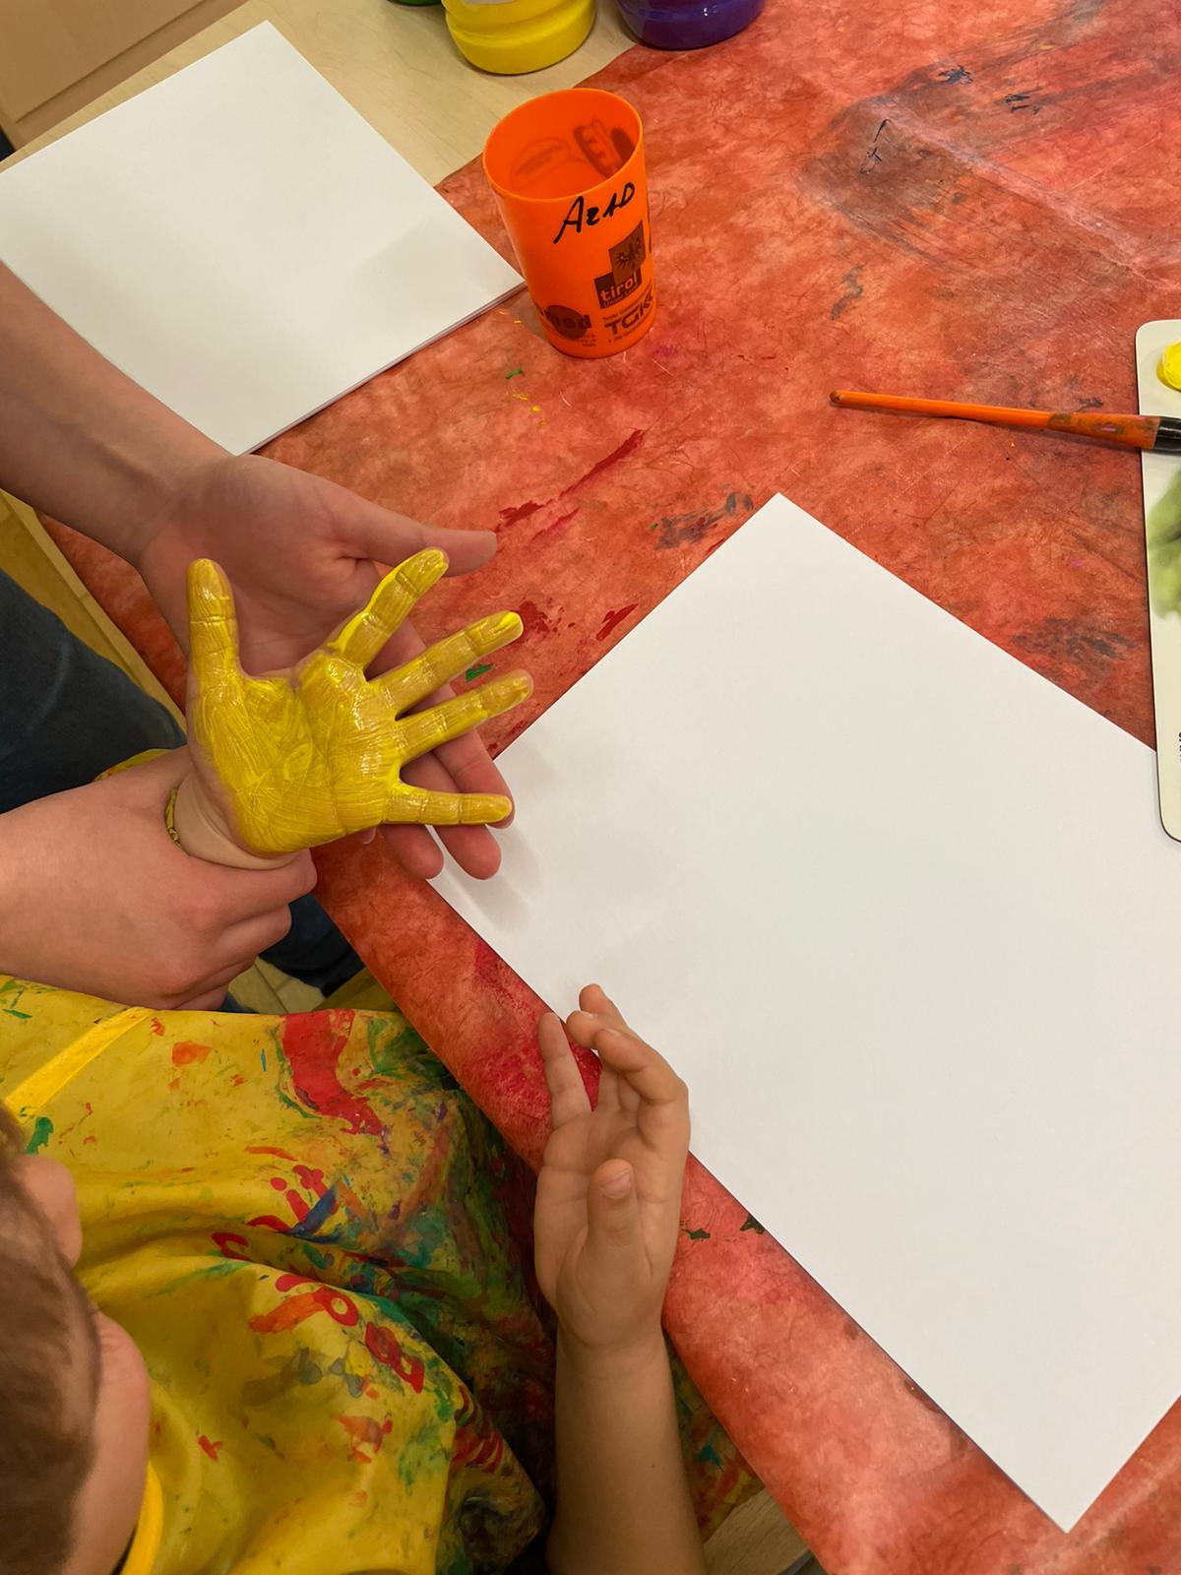
Arbeitszeiten
Von 40 Stunden Arbeitszeit sind 5 Stunden zur Vorbereitung und 35 Stunden im Kindergarten zu arbeiten
Je nach vereinbartem Vertrag hat man in den Ferien frei oder man hat 5 Wochen Urlaub im Jahr

Slide 9
Gruppenregeln
immer zuhören
nicht laufen
immer aufräumen
mit Autos nur auf den Teppich spielen

Slide 10
Danke für eure Aufmerksamkeit

